Slide 1
LỊCH SỬ

Slide 2
KHỞI ĐỘNG

Slide 3
Bản đồ là gì?
Bản đồ là hình vẽ thu nhỏ một khu vực hay toàn bộ bề mặt Trái Đất theo một tỉ lệ nhất định.
Nêu các yếu tố của bản đồ?
- Một số yếu tố của bản đồ: Tên bản đồ, phương hướng, tỉ lệ bản đồ, kí hiệu bản đồ…

Slide 4
Thứ ba ngày 14 tháng 9 năm 2021
Lịch sử
Làm quen với bản đồ (tiếp theo)

Slide 5
YCCĐ
.
HS thực hiện được: Nắm được các bước sử dụng bản đồ, biết xác định 4 hướng chính (Bắc, Nam, Đông, Tây) trên bản đồ
HS vận dụng được: Cách tìm một số đối tượng địa lí dựa vào bảng chú giải của bản đồ.
+ Năng lực: tự học và tự chủ, hợp tác, giải quyết vấn đề, quan sát
+ Phẩm chất: yêu quê hương, đất nước, tự hào truyền thống dân tộc
- Giáo dục quốc phòng và an ninh: Giới thiệu bản đồ hành chính VN và khẳng định: 2 quần đảo Trường Sa và Hoàng Sa là của Việt Nam.

Slide 6
KHÁM PHÁ

Slide 7
HOẠT ĐỘNG 1
Cách sử dụng bản đồ

Slide 8
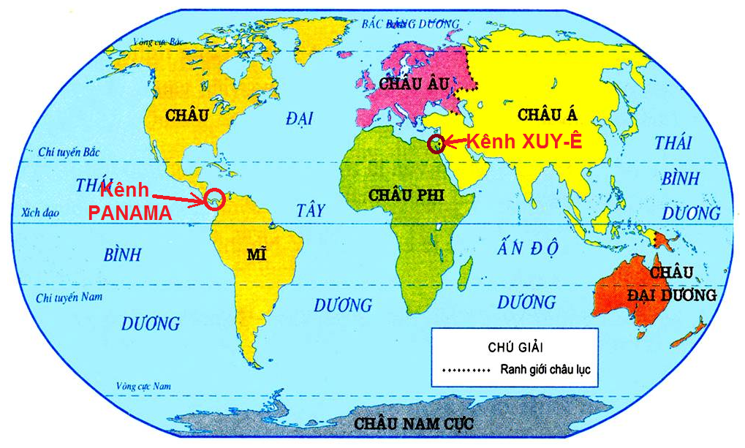
Tên bản đồ cho ta biết điều gì?
Bản đồ thế giới

Slide 9
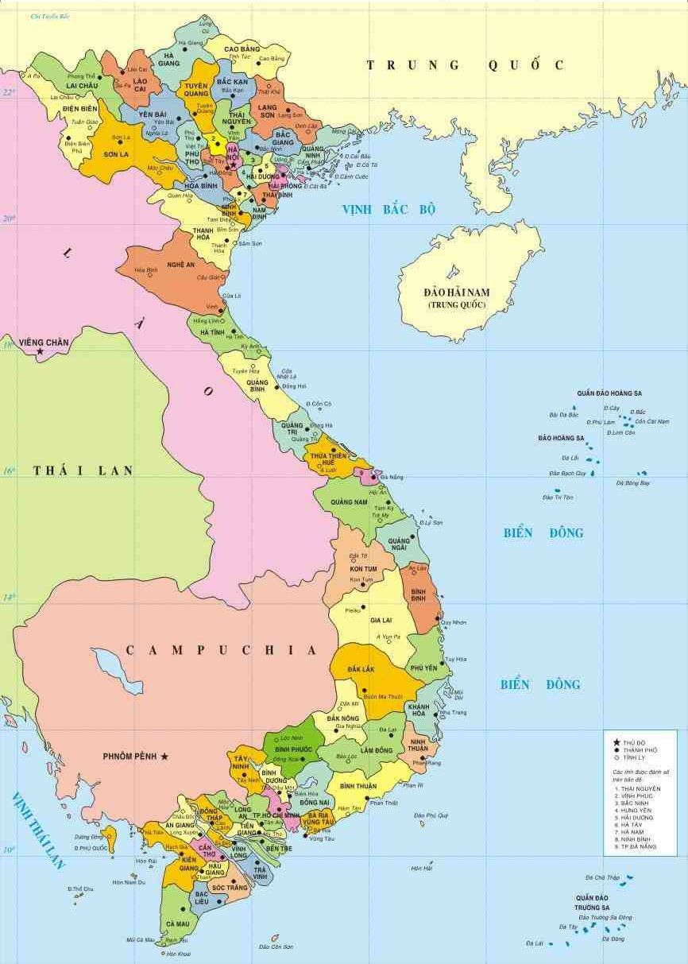
1. Dựa vào phần chú giải ở bản đồ bên và đọc các kí hiệu của một số đối tượng địa lí
2. Chỉ đường biên giới đất liền của Việt Nam với các nước láng giêng
Bản đồ Việt Nam

Slide 10
Muốn hiểu và sử dụng bản đồ cần thực hiện theo những bước nào?
- Đọc tên bản đồ để biết bản đồ đó thể hiện nội dung gì.
- Xem bảng chú giải để biết kí hiệu đối tượng lịch sử hoặc địa lí.
-Tìm đối tượng lịch sử hoặc địa lí trên bản đồ dựa vào kí hiệu.

Slide 11
HOẠT ĐỘNG 2
Thực hành quan sát bản đồ

Slide 12
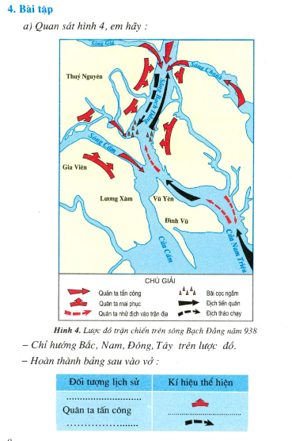
Bắc
Quan sát lược đồ
1. Chỉ hướng Bắc (B), Nam (N), Đông (Đ), Tây (T) trên lược đồ
2. Hoàn thiện bảng sau
Tây
Đông
Quân ta mai phục
Địch tháo chạy
Nam

Slide 13
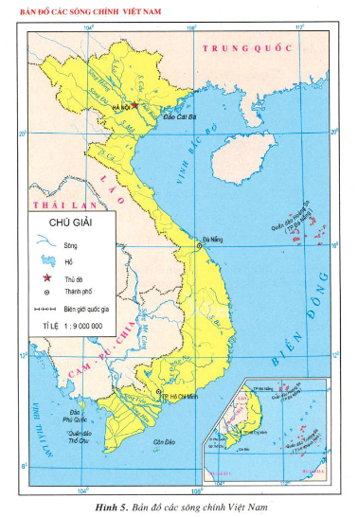
Quan sát bản đồ
1. Kể tên các nước láng giềng của Việt Nam?
=> Các nước láng giềng của Việt Nam : Trung Quốc, Lào, Cam – pu – chia
2. Chỉ vị trí của biển Đông, vị trí của hai quần đảo Trường Sa và Hoàng Sa.
=> Vùng biển nước ta là một phần của biển Đông; 2 quần đảo Hoàng Sa và Trường Sa là 2 quần đảo thuộc chủ quyền của Việt Nam.

Slide 14
Quan sát bản đồ
3. Kể tên một số đảo của Việt Nam?
Phú Quốc, Côn Đảo, Cát Bà
4. Chỉ và kể tên một số sông chính
=> Sông Hồng, sông Thái Bình, sông Tiền, sông Hậu…

Slide 15
VẬN DỤNG
Muốn hiểu và sử dụng bản đồ cần thực hiện theo những bước nào?
- Đọc tên bản đồ để biết bản đồ đó thể hiện nội dung gì.
- Xem bảng chú giải để biết kí hiệu đối tượng lịch sử hoặc địa lí.
-Tìm đối tượng lịch sử hoặc địa lí trên bản đồ dựa vào kí hiệu.

Slide 16
KẾT NỐI
Xác định vị trí thành phố nơi em ở. Thành phố đó tiếp giáp với các tỉnh nào?

Slide 17
BÀI SAU
NƯỚC VĂN LANG

Slide 18
Ghi vở
Thứ ba ngày 14 tháng 9 năm 2021
Lịch sử
Làm quen với bản đồ (tiếp)
Cách sử dụng bản đồ:
- Đọc tên bản đồ để biết bản đồ đó thể hiện nội dung gì.
- Xem bảng chú giải để biết kí hiệu đối tượng lịch sử hoặc địa lí.
-Tìm đối tượng lịch sử hoặc địa lí trên bản đồ dựa vào kí hiệu.

